Slide 1
DUBAi Runner
SEW-Projekt
Robin Reinhart, Manuel Neidhart, Martin Kaar, Maxi Eder

Slide 2
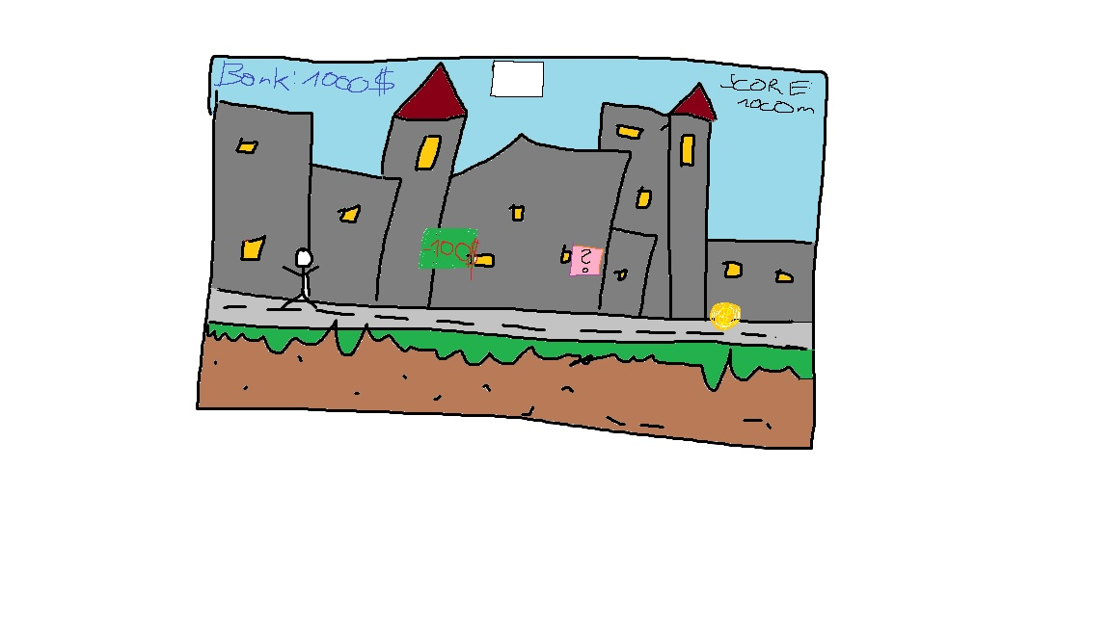
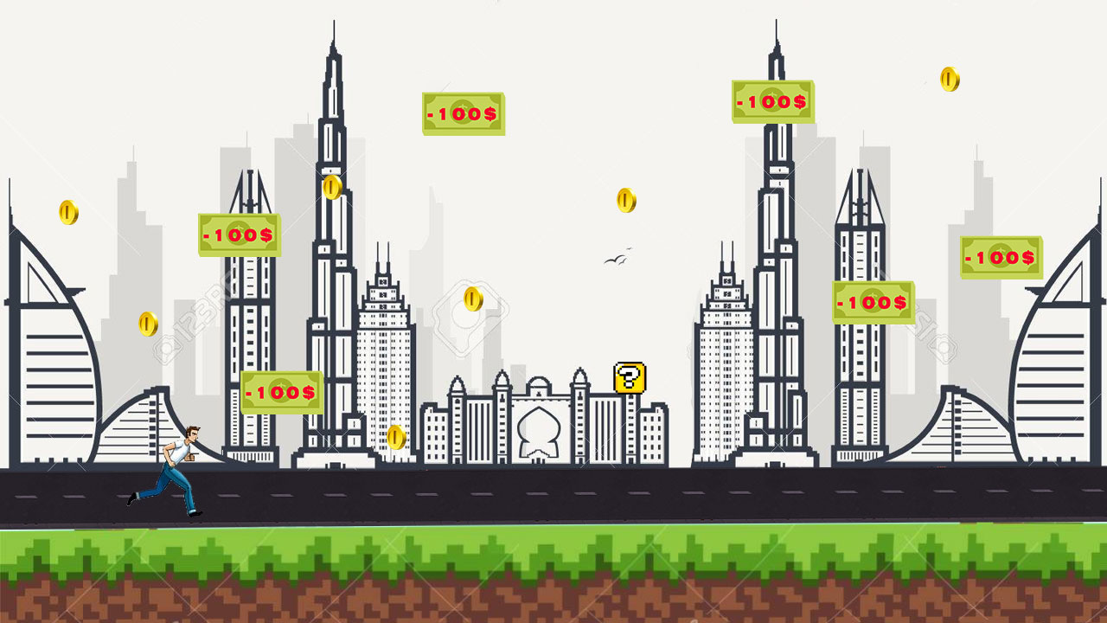
IDEE
SKIZZE 1:
SKIZZE 2:
https://www.youtube.com/watch?v=5--BcY5FMUE

Slide 3
Allgemeines
2D Sammelspiel
Verschiedene Items mit Auswirkungen auf den Spieler
Gegner mit negativen Effekten
Copyrightfreie Musik
Grafiken selbst designend und erstellt

Slide 4
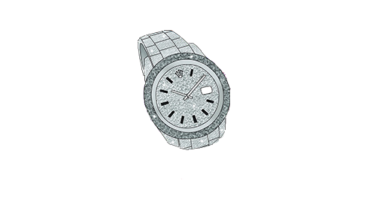


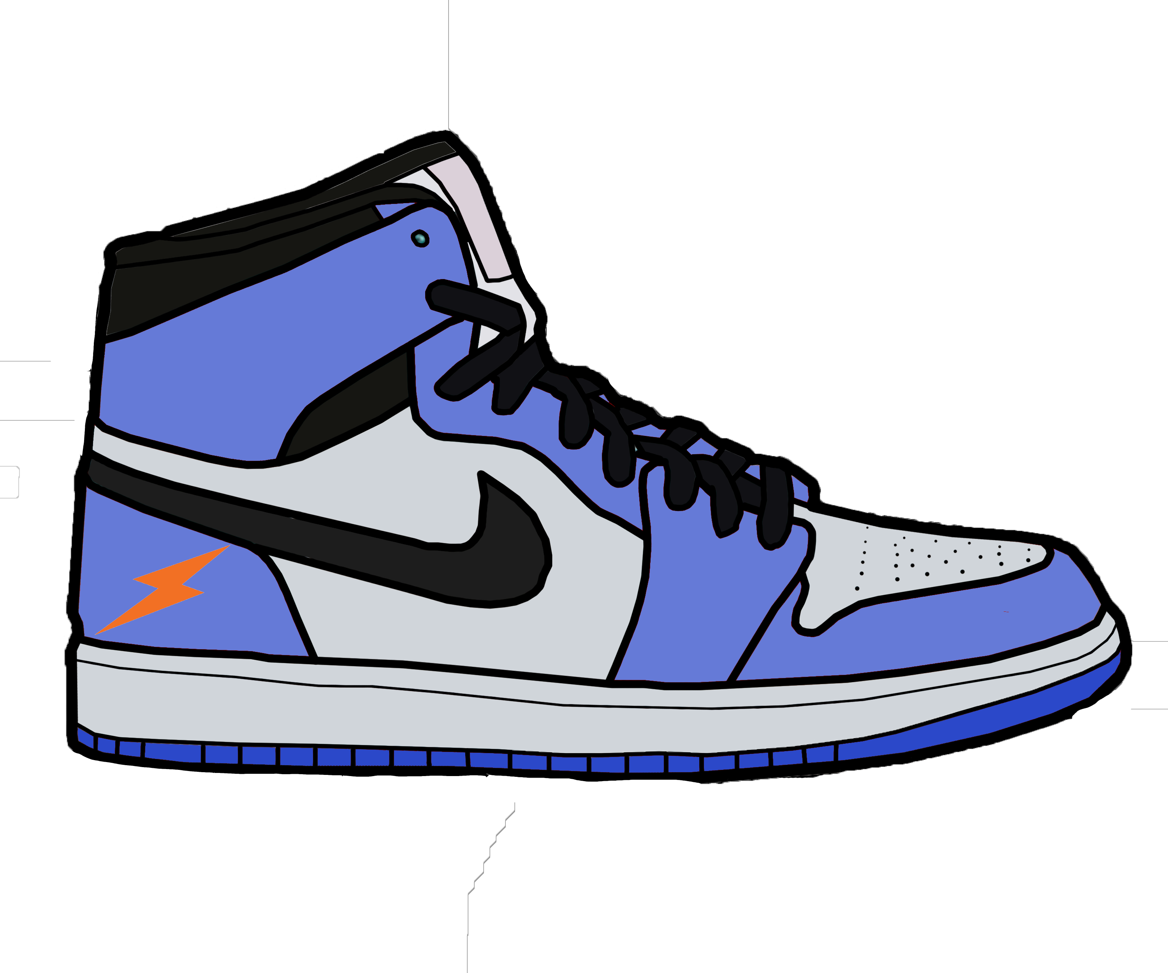
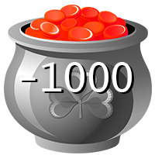
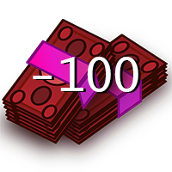
Items
Allgemeine Items
Spezielle Items
Coins/Tresor
Fügen Geld zur Bank hinzu
Rote Goldtopf/Scheine
Ziehen Geld von der Bank ab
Rolex Ice
Löscht Gegner vom Screen
Schuhe
Speedboost für 5s

Slide 5
CODE

Slide 6
Danke Für Eure AufMerksamkeit!
THATS IT

